Slide 1
Презентация реферата на тему Основные принципы квантовой механики
28 апреля 2016 года.
Москва
Грызлов Александр «9»
Руководитель: Ветюков д.а.

Slide 2
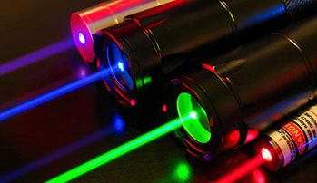
Актуальность
Моя работа основывается на теме квантовой механики, так как в современном мире на принципах квантовой механики строятся ведущие направления развития технологий.

Slide 3
Цель и задачи
Моя цель – формулировка основных принципов квантовой механики.
Задачи: поиск материала, создание взаимосвязанного текста

Slide 4
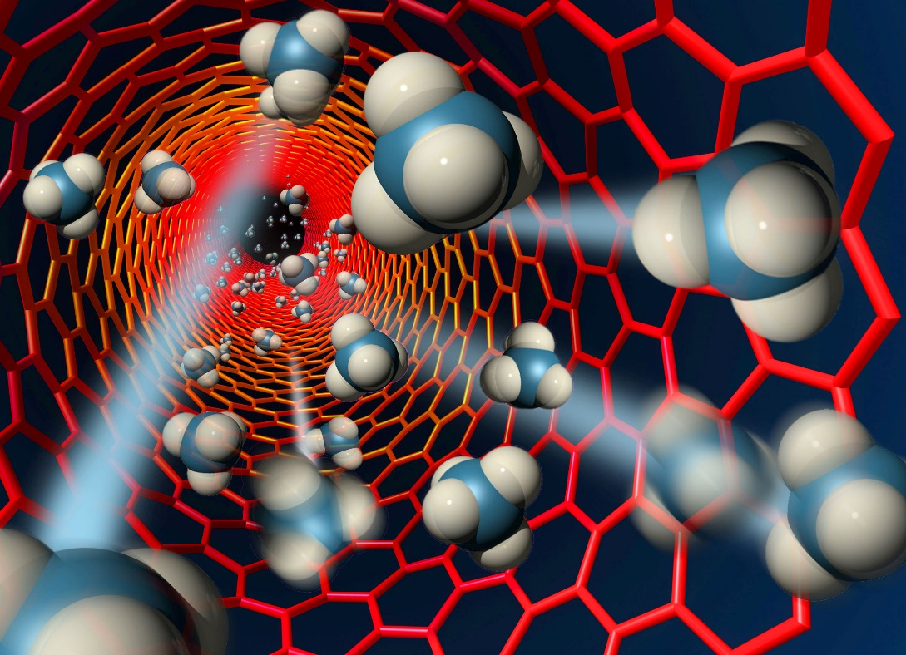
Квантовая механика
Квантовая механика – раздел физики, изучающий движение физических систем очень малых размеров.

Slide 5
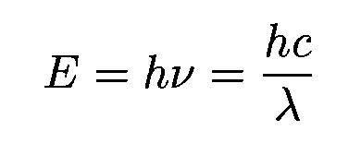
Дискретность излучения
Электромагнитное излучение испускается и поглощается дискретно, то есть порциями или по-другому - квантами.

Slide 6
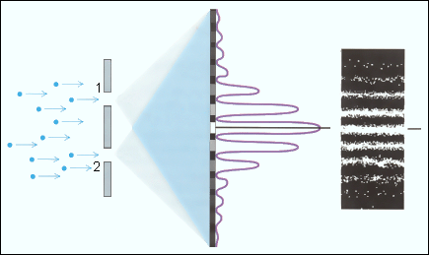
Корпускулярно-волновой дуализм
Любая элементарная частица имеет свойства корпускулы и волны одновременно.

Slide 7
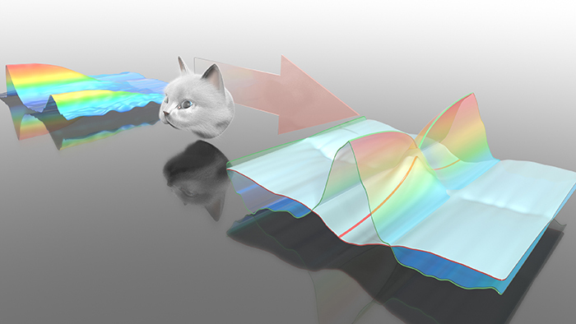
Принцип наблюдателя
Любое измерение вносит изменение в результат эксперимента.

Slide 8
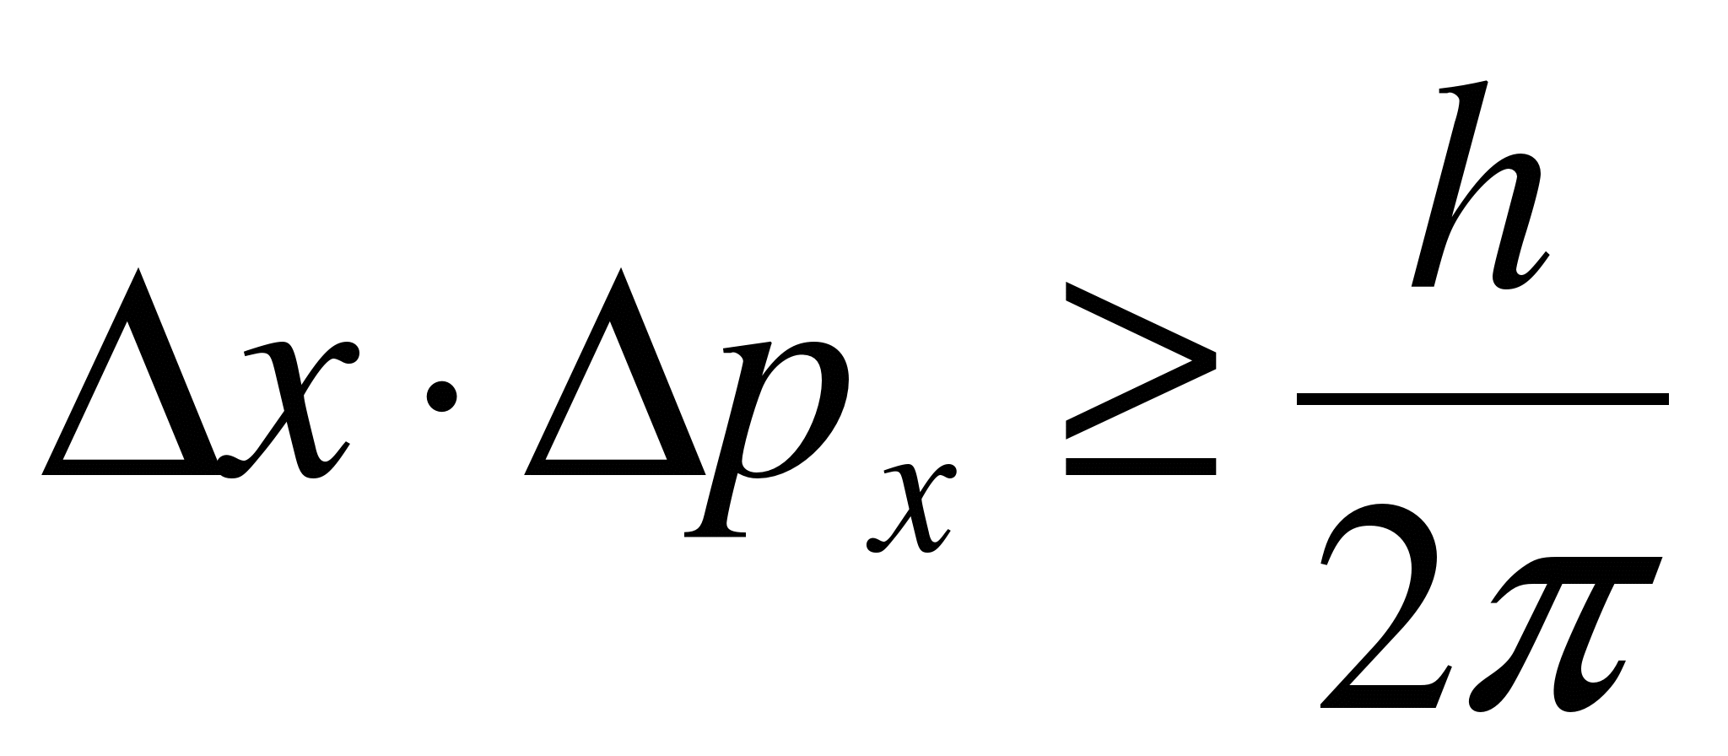
Принцип неопределённости
Смысл принципа неопределённости в том, что мы не можем одновременно знать импульс и координату частицы.

Slide 9
Итоги работы
В результате проделанной мною работы я смог достичь поставленной цели, выполнив необходимые задачи.

Slide 10
Спасибо за внимание!

